Slide 1

Présentation des activités 2024

Slide 2

Ce qui sera abordé dans cette présentation
L’équipe de Sofélia en 2024.
Une Fédération, aux multiples visages au service de ses Centres :
Sofélia, comme actrice de défense et de promotion sectorielles et employeurs
Sofélia, comme actrice de défense et de promotion thématiques et politiques
Sofélia, comme actrice d’éducation permanente
Sofélia, comme actrice de formation continue
Un récap de l’année 2024 pour le CPF Willy Peers et le CPF Soralia de Verviers et les perspectives 2025
Nos CPF affiliés, en quelques chiffres.

Slide 3
Mouvements au sein du personnel Sofélia au SG
Secrétariat Général (Place Saint-Jean 1/2 – 1000 Bruxelles)
  Foubert Margot, CDI temps plein APE
  Gaspar Alice, CDI temps plein APE – rupture de commun accord le 31/12/2024
  Malcourant Eloïse, CDI temps plein EP – 4/5ème avec congé parental 1/5ème du 11/09/2023 au 10/12/2024 – reprise temps plein le 11/12/2024
  Jansen Julie, CDR EP (remplacement 1/5ème Eloïse) + CDD accord EVRAS du 06/05/2024 au 04/10/2024 – rupture de commun accord le 04/10/2024
  SATHIYANANTHAN Vithusa, CDI mi-temps APE
  Seniora Jihan, CDI temps plein ACS

Slide 4
Mouvements au sein du personnel Sofélia au CPF Willy Peers
Centre Willy Peers (Boulevard du Nord, 19 – 5000 Namur)
  Brichau Frédéric, CDI temps plein RW/INAMI
  Camby Margaux, CDI 28h30/s. RW/INAMI
  Deraedt Marylin, CDI temps plein RW/INAMI – demande de démission le 21/09/2024 – préavis du 30/09/2024 au 29/12/2024 – rupture le 29/12/2024
  Frezza Alicia, CDI mi-temps Maribel – rupture de commun accord le 31/12/2024 pour engagement en tant que sexologue temps plein
  Hardy Géraldine, CDI 32h/s. RW/INAMI
  Zimmer Emmanuelle, CDI temps plein RW/INAMI

Slide 5
Mouvements au sein du personnel Sofélia au CPF Soralia Verviers
Centre de Verviers (Rue Saucy, 14 – 4800 Verviers)
  Baudinet Marion, CDI temps plein RW/INAMI
  Ceccato Martine, CDI 28h/s. RW/INAMI
  Delville Stephanie, CDR RW/INAMI 1/10ème temps depuis le 01/07/2023 – rupture de commun accord le 31/07/2024
  Fontaine Laura, CDI mi-temps ETP + CDI mi-temps accord EVRAS au 01/01/2024 – maladie du 05/11/2024 au 29/06/2025
  Gueuning Rémi, CDI temps plein RW/INAMI – congé parental 1/10ème du 07/04/2023 au 06/08/2026
  Kremer Garance, CDR mi-temps APE (remplacement Taeter) + CDI mi-temps accord EVRAS à partir du 09/04/2024 – rupture de commun accord du CDR mi-temps APE le 03/11/2024
  Renard Adeline, CDI mi-temps Maribel
  Rotolo Maria, CDI temps plein RW/INAMI
  Taeter Marie-France, CDI mi-temps RW/INAMI + CDI mi-temps APE – maladie du 22/02/2024 au 31/07/2025
  Vervier Maxime, CDR mi-temps (remplacement Taeter) à partir du 22/04/2024 – rupture de commun accord le 03/12/2024 – CDR mi-temps APE (remplacement Taeter) à partir du 04/12/2024

Slide 6
Missions sectorielles et employeurs en 2024
Représentation sectorielle : Travail avec les cabinets et les administrations
  Audit du secteur en RW : Cécile Artus comme représentante du Secteur au Copil
    Clôture de l’Audit par Impact et présentation du rapport final et recommandations au secteur en octobre 2024
  Rencontres avec l’AVIQ : rencontre DDF, suivi des subsides,…
    Evolution du Rash et du Projet de centre
  Négociations avec l’INAMI et finalisation de la nouvelle convention en cas de grossesse non désirée.
  Réunions en inter-Fédérations (préparation commune, partage d’infos…)
Représentation Employeurs :
  UNIPSO : implication pré et post-électorale
  suivi mise en œuvre ANM RW
  CP332, deal à l’emploi : suivi des nouvelles obligations Employeurs
Travail politique en année électorale :
    Rencontre avec les chefs des partis politiques vainqueurs
    Analyse des déclarations politiques (DPR/DPC/DPF)
    Rencontres politiques pré et post électorales (tout parti confondu) autour de nos mémorandums
Plaidoyer et projets thématiques (IVG, violences, EVRAS…)
  Interpellations des politiques en période pré et post-électorale sur l’IVG
  Interpellations des ministres compétents dans la mise en œuvre de l’AC EVRAS

Slide 7
Soutien aux CPF en 2024
Circulation de l’information :
  Circulation de l’information entre CPF, CA… + Réunions de coordination ;
  Veille législative et réglementaire et création de documents de travail ;
  Suivi de l’actualité (revue de presse hebdomadaire).
Soutien communicationnel et promotionnel aux CPF affiliés.
Accompagnement :
  Réponses aux questions ciblées
  Accompagnement autour du nouveau cadre légal et réglementaire RW
  Accompagnement et soutien autour de la nouvelle convention INAMI sur les IVG

Slide 8
Les mandats 2024
Mandats employeurs/sectoriels :
Commission Paritaire 332 (mandat SANTHEA)
Comité d'entente entre employeurs de la CP 332
Fonds de formation Action sociale et soins de santé – ASSS (mandat SANTHEA)
Fonds Maribel social (mandat SANTHEA)
Conseil Supérieur de l’Education permanente (suppléance + analyse des dossiers)
CA UNIPSO
AG UNIPO
AG CFFB
AG SANTHEA
Comité d'alignement UNIPSO au sein de Solidaris
Comité d’alignement représentation Solidaris à l’AVIQ
Comité de pilotage soins intégrés Solidaris
Mandats thématiques :
Plateforme Nationale représentative de la société civile belge pour évaluer le PAN 2021-2025
Plateforme Mirabal - violences
Plateforme Féministe contre les Violences Faites aux Femmes*
Comité de suivi de Love Attitude/Monplanningfamilial
Plateforme Abortion Right
Plateforme EVRAS
Stratégies Concertées EVRAS
Comité d'accompagnement AC EVRAS
Comité d'attribution AC EVRAS
Suivi inter-fédé AC EVRAS (financement et formation)
Comité de suivi du projet Moncontraceptif.be
Commission d’évaluation IVG
AG MAC Namur
EVRAS.BE
Comité de pilotage du plan wallon de promotion de la santé en ce compris la prévention - Mandat pour les 4 fédérations porté pour la FCPF et la FLCPF)

Slide 9
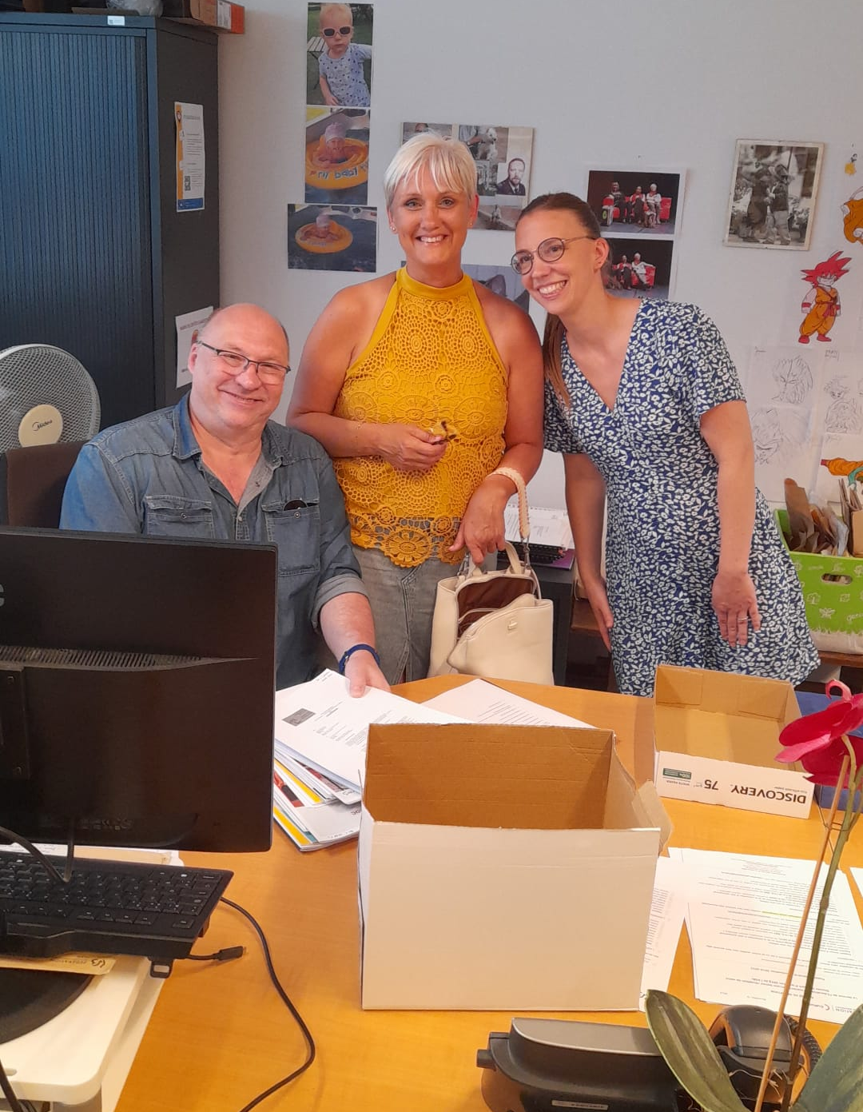
Sofélia en tant qu’actrice en EP
Mention spéciale en Education permanente :
Remise de notre Rapport général d’exécution 2019-2023 et notre Plan d’action pluriannuel 2026-2030

Slide 10
Priorités thématiques en 2024
IVG
Violences
EVRAS

Slide 11
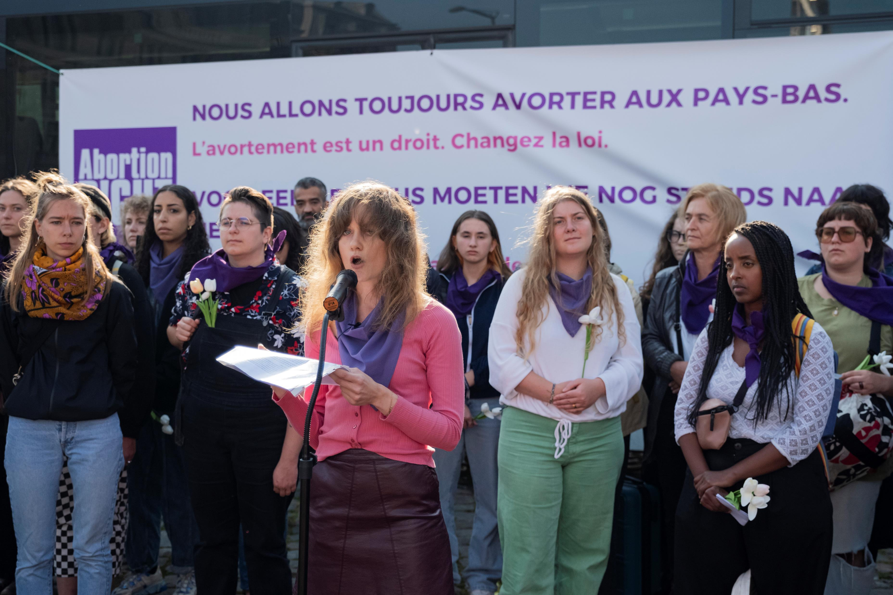
IVG
Continuité du travail de plaidoyer politique autour de l’importance d’améliorer la loi belge
  En collaboration avec les autres Fédérations de Centres de Planning familial ainsi qu’avec la plateforme Abortion Right
Actions de sensibilisation envers les politiques et le public, rencontres politiques, communiqués de presse, cartes blanches et publications sur les réseaux sociaux
Lutte contre la pénurie de médecins pour pratiquer des avortements
  Suivi des rencontres avec les doyen.ne.s des facultés de médecine francophones dans le but d’améliorer les programmes de cours en lien avec la médecine sociale et la pratique de l’avortement.
Action du 19 septembre 2024

Slide 12
Violences
Implication au sein de la Plateforme Nationale représentative de la société civile belge, qui vise à évaluer le PAN 2021-2025, en tant que membre actif :
  Janvier : la Plateforme a finalisé son rapport intermédiaire (celui-ci n’a pas été publié, uniquement envoyé à l’IEHF)
  Décembre : la Plateforme a sorti une série de revendications émanant de ce rapport
  Présence dans plusieurs GT : recrutement d’un nouveau chargé de projet en charge d’écrire le rapport final ; évaluation de notre fonctionnement en tant que plateforme ; évaluation du format pour le rapport final en 2025 ; etc.
Mise à jour de tout le dossier thématique violences sexuelles sur notre site web (+ ressources pour les pro et points de contact pour les victimes)
Plateforme Mirabal
  GT communication
  Revendications (santé sexuelle et reproductive)
  Implication dans la sécurité

Slide 13
EVRAS
Plateforme EVRAS
Lobbying politique et sensibilisation (carte blanche, présentation du mémorandum)
Veille des mouvements anti-EVRAS en Belgique :
  Monitoring des activités de l’Observatoire de la Petite Sirène et la Ligue wallonne de la santé mentale (LWSM)
  Analyse approfondie de la publication de la LWSM – mai 2024
  Suivi des recours introduits devant la Cour constitutionnelle
Stratégies Concertées EVRAS
Accord de coopération EVRAS
Soutien aux CPF (Offre de formations, centrale d’achats d’outils, vidéo et brochure puberté, campagne à destination des parents)
Pilotage du GT sur la mise en place de l’offre en formation complémentaire sur le public primaire ordinaire
Rencontre des nouveaux cabinets COPPIETERS
Forte mobilisation au sein des Comités d’attribution et d’accompagnement de l’AC EVRAS
UNE CAMPAGNE EN EDUCATION PERMANENTE EN 2024

Slide 14

La Campagne Education Permanente 2024

Slide 15

Pourquoi une campagne sur l’EVRAS ?
L’EVRAS (Éducation à la vie relationnelle, affective et sexuelle) à l’heure du numérique est confrontée à de nouveaux enjeux auxquels les adultes d’aujourd’hui n’ont pas forcément été confronté·e·s durant leur jeunesse, ce qui crée un écart de compréhension entre leurs représentations de l’EVRAS et les réalités vécues par les plus jeunes.
Il existe une désinformation générale sur l’EVRAS, notamment depuis l’adoption de l’AC EVRAS en septembre 2023.

Slide 16

Pour qui?
Le grand public, principalement les adultes, professionnel·le·s ou non, étant en contact avec des jeunes entre 12 et 25 ans
Le public de professionnel·le·s issu·e·s du secteur psycho-médico-social, associatif et culturel en Fédération Wallonie-Bruxelles.
Dans quels buts?
Améliorer les connaissances du grand public et, plus spécifiquement, des personnes en contact avec des jeunes sur ce qu’est l’EVRAS, ses objectifs et son utilité ;
Déconstruire les idées reçues et fausses informations véhiculées sur l’EVRAS ;
Démontrer, via 5 thématiques précises, l’importance de l’EVRAS et les bienfaits qu’elle peut avoir sur le développement psycho-affectif des jeunes ;
Proposer au grand public et, plus spécifiquement, aux personnes en contact avec des jeunes (parents, grands-parents, accompagnant·e·s, etc.) des pistes de réflexion concernant l’EVRAS en ligne et les points d’attention à avoir.

Slide 17
Supports, actions, communication autour de la campagne « Relations, Sexualités, Identités » de 2024
Un quizz en ligne sous forme de « Vrai » ou « Faux » mis en ligne le 3 septembre 2024 sur le site internet de Sofélia. Ce quizz déconstruit avec pédagogie et succinctement les idées reçues les plus courantes quand on parle d’EVRAS à l’heure des réseaux sociaux.
5 fiches informatives sous forme de « Vrai » ou « Faux » s’adressant au grand public ainsi qu’au secteur psycho-médico-social. Les fiches informatives mentionnent davantage d’informations que le quizz en ligne ainsi que de nombreuses ressources pour aller plus loin sur les thématiques. Publication le 3 septembre (300 exemplaires (de chaque fiche) imprimés et fiches téléchargeables sur le site web).
A partir du 4 septembre jusqu’au 18 septembre 2024, l’entièreté de la campagne (quizz en ligne et fiches informatives) a fait l’objet d’une communication sur les réseaux sociaux de Sofélia (Facebook, Instagram) via des illustrations spécifiquement réalisées pour ces plateformes de communication.
Entre septembre et novembre 2024, Sofélia a organisé, en collaboration avec d’autres structures du monde associatif, cinq ateliers à destination d’adultes susceptibles d’être en contact avec des jeunes confronté·e·s aux enjeux de l’EVRAS à l’heure du numérique.
Deux stands d’information et de sensibilisation (à Charleroi, le 5 octobre ; à Namur, le 5 novembre).
2 dossiers de presse
Stratégie de communication sur le site Sofélia (une nouvelle page spécifique créée sur notre site) et les RS.
→ Couverture médiatique – 7 relais dans les médias francophones

Slide 18

Quels apprentissages pour 2025?
Pertinence des collaborations mises en place (ateliers) en vue de toucher des publics cibles particuliers.
Points d’attention pour les prochaines campagnes EP :
  Miser sur les contacts presse déjà établis
Continuer à déconstruire les idées reçues sur l’EVRAS et à lutter contre la désinformation (en tenant compte de la vitesse de propagation des fausses informations sur les réseaux sociaux).

Slide 19
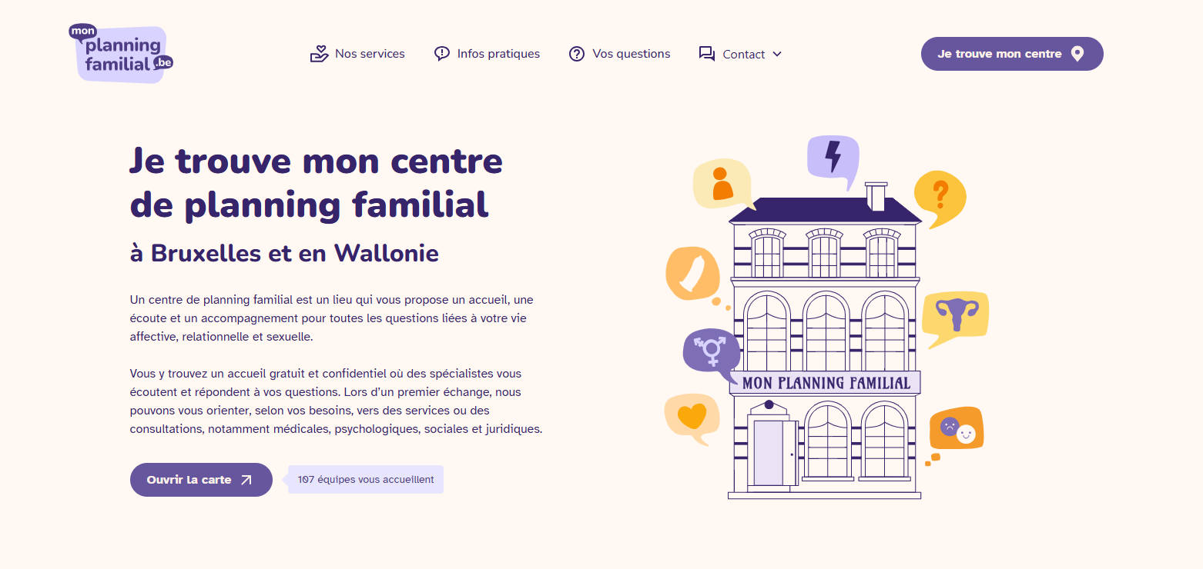
Autres thématiques traitées en 2024 :
LGBTQIA+
Contraception
2024, c’est aussi un nouveau site : Love Attitude devient MonPlanningfamilial

Slide 20
Formation continue des travailleuses.eurs des Centres de Planning familial Soralia/Solidaris
Journée inter-CPF
Formation des responsables de centre
Formations AC EVRAS

Slide 21
La 8ème édition de la Journée inter-CPF
Thématique des violences conjugales et intrafamiliales
17 juin 2024
Matinée :
  Service droit des jeunes Namur – réforme du code pénal sexuel via une étude de cas sur l’inceste
  Conférence gesticulée « Mais barre-toi! »
Après-midi :
  Volonté de modifier le format « habituel » de l’après-midi : sous-groupes allant de table en table pour découvrir 5 outils/services spécifiques sur la thématique
Envoi des powerpoints et ressources présentées lors de la journée
Evaluation positive par les participant.e.s

Slide 22
Formation pour les Coordinatrices.teurs de CPF
Subside, depuis 2021, suite à l’accord non-marchand 2018-2020, pour mettre en place un accompagnement pour les coordinations de nos CPF.
4 objectifs clé pour cette formation :
  La mise en place d’espaces et de temps d’échanges de bonnes pratiques entre les coordinatrices·teurs, concernant le cadre spécifique de la gestion des équipes dans nos CPF ;
  Le renouvellement des connaissances/compétences en gestion d’équipe (spécifique au secteur associatif) ;
  Le travail en intelligence collective ;
  Le renforcement du « faire équipe » entre les différents responsables de centre.
La formation s’est déroulée sur deux journées complètes, en présentiel à Namur, le jeudi 27 juin et le vendredi 28 juin 2024.
Accompagnée par la Promotion de la Santé et du Développement Durable (PSDD), en la personne de Julie Jadot.
Evaluation positive des participant.e.s tant au niveau de la forme qu’au niveau du fond.
Perspective 2025 : consolider les compétences de coordination et le « faire équipe » avec Julie Jadot.

Slide 23
Formations pour les CPF - AC EVRAS
Sofélia = reconnaissance automatique comme opératrice de formations EVRAS pour le secteur planning
Organisation d’une formation de 6 jours pour les nouvelles personnes engagées dans le cadre de l’accord de coopération EVRAS :
à Mons les 20, 21 novembre et 11, 12, 19, 20 décembre
  13 personnes formées
Organisation de formation de 2 jours sur le public primaire ordinaire :
→ à Liège les 6 et 7 novembre
  → 14 personnes formées
→ à Namur les 4 et 5 décembre
  → 13 personnes formées

Slide 24
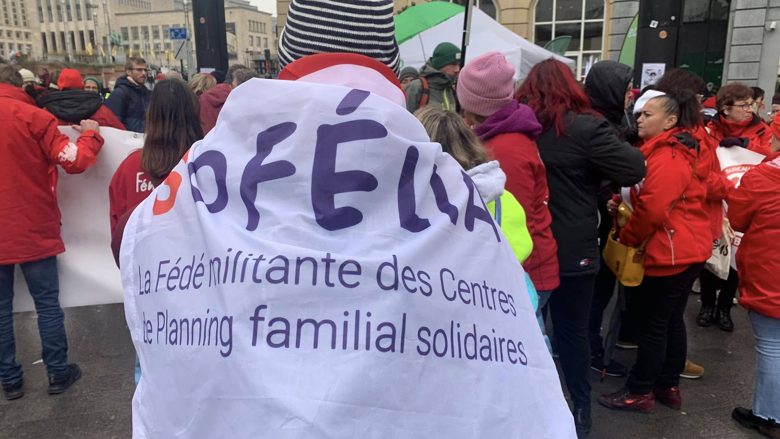
Mobilisations et actions externes en 2024
3 Mobilisations et manifestations
11 Interventions publiques
12 Rencontres politiques
3 Communiqués de presse, 1 dossier de presse et 3 cartes blanches
Pilotage du stand associatif aux Solidarités
41 interventions dans la presse

Slide 25
Présence sur le web :
Le Site Internet : www.sofélia.be
Qui vient sur notre site ?
78.011 visites en 2024.
Des Belges (17.238) et des Français·e·s (17.675).
Comment ?
Majoritairement via leur smartphone (31.951 visiteuses·teurs), puis l’ordinateur (7.168 visiteuses·teurs).
Pour quoi ?
TOP 5 des pages les plus consultées en 2024 : « LGBTQIA+ », « Avortement », la page d’accueil du site, « Nos Centres » et « Le CPF Willy Peers ».
Quoi de neuf sur notre site ?
L’entièreté du dossier thématique « Violences sexuelles » a été retravaillée et réactualisée.
3 sites logés au sein de notre site Internet Sofélia.be :
jeveuxavorter.be
infoviolencessexuelles.be
stopviolenceconjugale.be
1 site propre:
Memepasvrai.be

Slide 26
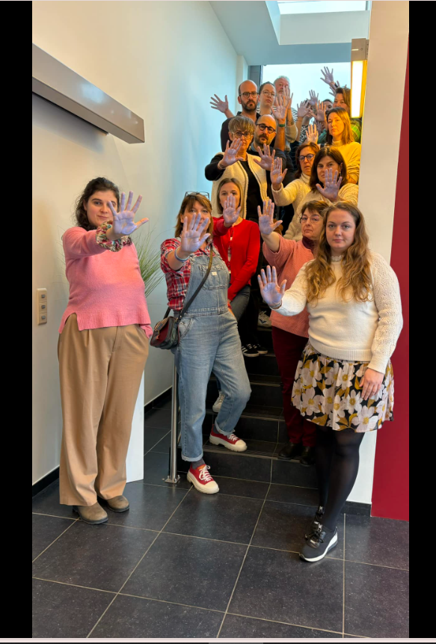
Présence sur les réseaux sociaux :
Facebook
Ce qu’on publie (une publication min par jour) : des actualités, nos projets, les projets et activités des CPF Soralia-Solidaris, des publications des structures partenaires…
2024 en quelques chiffres :
Sur nos 3.871 abonné·e·s, majoritairement des 25-44 ans dont 82% de femmes.
67 mentions « J’aime » supplémentaires en 2024 par rapport à 2023.
5.233 consultations (chiffre quasi similaire à 2023), soit une moyenne d’environ 14 visites par jour.
Ce qui fonctionne : les contenus propres, les images publiées lors de la présence à des mobilisations, la publication des offres d’emplois (CPF + Sofélia).
Ce qui est en baisse de vitesse : le relais d’articles d’actualité.

Slide 27

Présence sur les réseaux sociaux :
Instagram
Nos followers : Au 31.12.2024, 1.314 personnes et/ou structures étaient abonnées à la page de Sofélia ce qui correspond à une augmentation de 188 abonné·e·s par rapport à la fin de l’année 2023.
  majoritairement des 25-44 ans dont 85 % de femmes.
Ce qu’on publie : relais pour les CPF, la campagne annuelle, relais journées mondiales, présence à des mobilisations…
Au vu des statistiques récoltés, il apparait indéniable que la présence de notre structure sur Instagram est indispensable.
→ Selon une étude annuelle du CIM, en 2024, 45,5% des Belges d’au moins 12 ans sont sur Instagram. Aussi, 61,5% des Belges présent·e·s sur Instagram « consomment des vidéos ». Il s’agit donc d’un format intéressant à explorer (formation en 2025 de la chargée de communication).

Slide 28
Perspectives 2025
Au niveau l’équipe :
Nouvelle personne dans l’équipe du SG – accueillir et travailler les dynamiques d’équipe
Au niveau politique :
Suivi des élections 2024 : Travail de veille juridique et politique sur les dossiers en lien avec les thématiques d’expertise de Sofélia
Suivi des subsides et de l’application des ANM RW avec la DDF
Suivi dans la mise en œuvre des soins intégrées et impact sur les CPF (« Proxisanté », Trajets de soin des 1000 premiers jours…)
Au niveau de l’IVG :
Problématique de la pénurie des médecins en CPF (IVG et non IVG)
Réinterpellation constante des politiques et du grand public
Au niveau de la communication :
Travail autour de la refonte du site internet de Sofélia (analyse du site actuel et des besoins), réflexion autour de la présence de Sofélia sur les réseaux sociaux ainsi que sur la mise en place d’une potentielle newsletters
Introduction du FALC dans nos outils EP
Réflexion sur les vidéos
Mise en place d’une stratégie/campagne digitale autour du site et des contenus Mon Planning familial en vue de faire la promotion du secteur et animation de la communauté en ligne pendant la mise en œuvre de cette campagne
Au niveau des projets et formations :
Elaboration du RAPPORT FINAL de la Plateforme Nationale représentative de la société civile belge, qui vise à évaluer le PAN 2021-2025 et prise de la Présidence tournante de la Plateforme
Journée inter-CPF sur les contraceptions dites masculines
Journées de formation pour les coordinations
AC EVRAS : Formations, Comités et veille anti-EVRAS
Campagne EP : La lutte contre les violences et les discriminations vécues par les personnes trans dans le domaine de la vie relationnelle, affective et sexuelle → Lancement en juillet 2025
Elaboration de notes juridiques (secret professionnel, enjeux EVRAS,…)

Slide 29
Présentation des activités 2024 du CPF Willy Peers
POINTS MARQUANTS 2024
Au niveau des activités et des projets :
Ouverture d’un accueil spécifique avec des accompagnements médico-psycho-sociaux au public en transition
Travail continu de formations de médecins à la pratique IVG et de consolidation de l’offre de consultation médicale et IVG (2024-2025)
Au niveau de la vie/fonctionnement du Centre :
Mise en route de l’agenda électronique Mobminder
Nouvelle convention INAMI (Juillet 2024)
Renouvellement de la Commission Nationale IVG (Frédéric Brichau retenu comme membre effectif)
Remplacement progressif des équipements médicaux (2024-2025)
RH : fin du contrat de la psychologue Marylin Deraedt
PERSPECTIVES 2025
  Création d’un groupe social Trans afin d’identifier et de répondre à des besoins éventuels du public trans fréquentant le Centre
  Généralisation de l’utilisation eFact
  Remaniement de l’équipe avec deux nouvelles personnes en janvier 2025 → Remaniement des locaux pour recevoir 7 personnes au lieu de 6
  Accès à la distribution gratuite de la ellaOne
  Inspection AVIQ
  Locaux :
    Prospection déménagement ou aménagements (extension, transformations, rénovation) du Centre et de ses locaux
    Remise en conformité necessaire

Slide 30
Activités CPF Willy Peers 2022-2023-2024
CPF WILLY PEERS | 2024 | 2023 | 2022
consultations médicales | 2191 | 1511 | 1299
consultations psychologiques | 432 | 355 | 428
consultations sociales | 90 | 64 | 76
consultations juridiques | 47 | 33 | 46
Accueils (hors IVG) | 1003 | 861 | 1098
IVG | 355 | 323 | 406
Nbre d'animations | 173 | 97 | 72
Heures d'animations | 227,58 | 154,75 | 113,33
Nbre de sensibilisations | 29 | 34 | 29
Heures de sensibilisations | 180 | 183,83 | 209,5

Slide 31
Présentation des activités 2024 du CPF Soralia de Verviers
POINTS MARQUANTS 2024
Au niveau des activités et des projets :
Stabilité relative des activités malgré des difficultés dans l’équipe et des mouvements (salariées et médecins)
Attribution de deux écoles supplémentaires dans le projet de lutte contre le harcèlement de la FWB
Mise en place de la fonction « Référentes animations EVRAS » visant à améliorer le fonctionnement de l’opérationnalisation de l’EVRAS
Au niveau de la vie/fonctionnement du Centre :
Mise en route de l’agenda électronique Mobminder
Nouvelle convention INAMI (Juillet 2024)
RH :
  Difficultés à engager un profil EVRAS ;
  Absence de longue durée de collègues pour maladie + difficultés à remplacer
  Arrivée d’une nouvelle médecin (à former à l’IVG) en avril 2024 et départ d’un autre médecin en octobre 2024
Locaux:
  Amélioration du confort pour les patientes
PERSPECTIVES 2025
  Engagement d’un profil administratif
  Stabiliser l’équipe
  Evaluer le nouveau fonctionnement au niveau des animations
  Remplacement progressif des équipements médicaux (2024-2025)
  Former un nouveau médecin à l’IVG pour renforcer l’équipe
  Inspection AVIQ

Slide 32
Activités CPF Soralia de Verviers 2022-2023-2024
CPF Verviers | 2024 | 2023 | 2022
consultations médicales | 331 | 367 | 289
consultations psychologiques | 639 | 690 | 640
consultations sociales | 45 | 45 | 62
consultations juridiques | 39 | 41 | 39
accueils | 692 | 815 | 522
IVG | 130 | 130 | 96
Nbre d'animations | 326 | 454 | 453
Heures d'animations | 480 | 679,5 | 605,5
Nbre de sensibilisations | 10 | 27 | 9
Heures de sensibilisations | 30 | 95 | 35,5

Slide 33
ANALYSE DES DONNÉES DES CENTRES DE PLANNING FAMILIAL
Soralia-Solidaris 2024

Slide 34
Contextualisation
13e année d’analyse transversale des activités des CPF affiliés
2024 – année de transition – analyse partielle des données (animations)
Contexte :
  Données qu’on ne trouve plus dans Médinect (ex: nouveaux vs anciens patients,…)
  Différents modèles de RASH utilisés donc compilation « manuelle » des données
  Réflexion avec les coordinatrices.teurs sur une sélection de données qu’on souhaite garder
  → Adaptations nécessaires quant à l’analyse transversale

Slide 35
VOLUME D’ACTIVITÉS COMPARAISON 2018 - 2024
 | 2018 | 2019 | 2020 | 2021 | 2022 | 2023 | 2024
CONSULTATIONS
psychologiques | 13.063 | 12.842 | 11.195 | 13.304 | 13.041 | 13.845 | 14.659
médicales | 7.314 | 8.004 | 6.728 | 7.976 | 9.471 | 9.981 | 10.049
conjugales | 512 | 612 | 524 | 787 | 839 | 550 | 449
sociales | 1.022 | 813 | 825 | 875 | 1.113 | 1.336 | 1.957
juridiques | 1.136 | 1.316 | 851 | 856 | 855 | 973 | 1.041
sexologiques | 63 | 41 | 90 | 37 | 25 | 229 | 146
TOTAL CONSULTATIONS | 23.110 | 23.628 | 20.213 | 23.835 | 25.344 | 26.922 | 28.301
ACCUEILS
TOTAL ACCUEILS | 10.800 | 11.993 | 17.957 | 12.492 | 13.395 | 21.302 | 20.275
IVG
IVG (actes) | 1.856 | 1.885 | 2.049 | 1.963 | 2.023 | 1.965 | 2.036
consults IVG | 12.648 | 12.691 | 13.810 | 13.487 | 13.919 | 13.273 | 9.436
ANIMATIONS
Personnes touchées animations | 34.300 | 30.460 | 13.742 | 15.889 | 24.874 | 35.995 | 32.826
Et pleins d’autres activités et consultations spécifiques dans nos CPF…
Notes:
Ajoutons, à titre informatif que le CPF Rosa de Bruxelles réalise également deux autres types de consultation à savoir la médiation familiale (au nombre de 6 consultations en 2024 (contre 8 en 2023)) et la respiration Jagaana (au nombre de 20 en 2024).
Ajoutons également certaines consultations spécifiques, réalisées par le Centre Référent Sexualité et Handicap Aditi Wallonie. Ce service est rattaché au CPF de Namur. En 2024, le service Aditi a réalisé 78 analyses de demandes et orientations vers des assistant·e·s sociales·aux, ainsi que 206 contacts avec les accompagnants sexuels. Les bénéficiaires de ce service sont en majorité masculins (73 hommes contre 5 femmes) et ont en majorité 35 à 44 ans.

Slide 36
L’accueil en CPF

Slide 37
Les consultations en CPF (hors accueil, IVG et animations)

Slide 38
Comparaison des types de demandes
2021-2022-2023-2024
2021 | 2022 | 2023 | 2024
Consultations : 48 % Psy : 27 % Médicales : 16 % Accueils : 25 % Clarification/ Orientation : 36 % Accueil généraliste : 14 % Informations EVRAS : 12 % IVG : 27 % | Consultations : 48% Psy : 24 % Médicales : 18 % Accueils : 27 % Clarification/ Orientation : 34 % Accueil généraliste : 12 % Informations EVRAS : 10 % IVG : 25 % | Consultations : 44% Psy : 35 % Médicales : 25 % Accueils : 35 % IVG : 21 % | Consultations : 49% Psy : 25% Médicales : 17% Accueils : 35 % IVG : 17 %

Slide 39
Les IVG en CPF de 2021 à 2024
Nombre d’IVG
 | 2021 | 2022 | 2023 | 2024
Arlon | 177 | 190 | 184 | 194
Charleroi | 262 | 263 | 208 | 370
Courcelles | 156 | 184 | 211 | 206
La Louvière | 314 | 302 | 276 | 290
Mons | 167 | 203 | 217 | 44
Tournai | 216 | 234 | 250 | 274
Tubize | 150 | 145 | 164 | 173
Verviers | 111 | 96 | 130 | 130
Willy Peers | 410 | 406 | 325 | 355
Total général | 1963 | 2023 | 1965 | 2036

Slide 40
Profil des bénéficiaires
52% entre 18 ans et 34 ans

Slide 41
Consultations fréquentées en fonction du genre

Slide 42
L’EVRAS en 2024
Nouveautés en septembre 2023 : AC EVRAS – création d’emploi, polémique anti-EVRAS, reconstruire la confiance avec les écoles…
Elections juin 2024 : Lacunes dans les suivis de l’administration et notifications tardives → Impact sur la continuité des subsides
A partir de 2024, limitation dans la collecte d’informations spécifiquement en lien avec l’AC EVRAS dans la dernière mouture du RASH qui devient obligatoire en 2025
Pour les données 2024 : /!\ Co-existence de deux modèles de RASH/reporting pour les animations en RW
Avec les nouvelles versions consécutives du RASH (3/4 versions depuis 2018) : Evolution dans les données collectées ←Discontinuité (ex: catégorie d’âge anim hors scolaires, distinction technique, pro, général, spécialisé…)

Slide 43
Merci pour votre attention !
Avez-vous des questions?
Validez-vous la présentation des activités EP 2024 de Sofélia?

Slide 44
Animations EVRAS
Animations scolaires
Animations non scolaires

Slide 45
Comparaison des animations 2018-2023
 | 2018 | 2019 | 2020 | 2021 | 2022 | 2023 | 2024
Animations scolaires | 2250 | 1970 | 978 | 1227 | 1787 | 2037
Animations non scolaires | 620 | 727 | 254 | 301 | 495 | 637
Sensibilisations | 54.870 minutes | 50.164 minutes | 117.092 minutes | 115.221 minutes | 54.750 minutes | 55.364 minutes | 36.050 minutes
Bénéficiaires touché·e·s | 31.771 | 30.460 | 13.742 | 15.889 | 24.937 | 35.995 | 32.826

Slide 46
Animations scolaires par type d’enseignement

Slide 47
Public touché par les animations EVRAS
Total de personnes touchées : 32.826

